Slide 1
La prima guerra mondiale.

Slide 3
28 giugno 1914: Gavrilo Princip uccide l’arciduca Francesco Ferdinando, erede al trono asburgico, a Sarajevo.
Giorni di attesa.
Inizio della guerra: dall’area balcanica all’Europa al mondo.
1914: Serbia, Austria-Ungheria, Russia, Germania (invasione del Belgio neutrale), Francia, Regno Unito, Impero Ottomano, Giappone, Australia, Nuova Zelanda, Unione Sudafricana.
Stabilizzazione dei due fronti: occidentale e orientale.
> guerra di posizione > le trincee, la no man’s land, le nuove armi.
1915: Italia, Bulgaria.
1916: Romania, Portogallo, Grecia.
* neutrali: Svizzera, Spagna, Paesi Bassi.

Slide 4
1917: Stati Uniti d’America, Cina, Brasile, Cuba, Panama, Costarica, Nicaragua, Honduras, Guatemala, Siam, Liberia.
1918: la Russia firma la pace di Brest-Litovsk.
4/11 novembre 1918: armistizio e fine del conflitto.
guerra totale
guerra brutale
guerra mondiale (differenti fronti di guerra e ruolo delle colonie)
70.000.000 di soldati mobilitati
10.000.000 circa di morti
30.000.000 di feriti
numerosi prigionieri e dispersi
1915: genocidio degli armeni
1917: rivoluzioni russe
epidemia di «Spagnola»

Slide 5
Cultura di guerra.
aspettative / esperienza di guerra.
rinascita del mito, ‘regressione’ verso forme antiche di pensare ed esperire la realtà.
cameratismo.
malattia mentale.

Slide 6
Brutalizzazione della guerra, brutalizzazione della politica.
brutalità dei combattimenti / brutalità del linguaggio e del comportamento politico.
il fenomeno dei volontari di guerra.
l’immagine del nemico.
le ‘false notizie’.
l’ideale del sacrifico, la morte e il lutto collettivo.
i riti del ricordo > sacralizzazione e banalizzazione della guerra.

Slide 7
Guerra totale.
Nuovi armamenti.
Disciplinamento e sentimento patriottico.
Propaganda e controllo dell’informazione.
Il «fronte interno».
Le violenze sui civili.
Il nuovo ruolo dello Stato.
Il costo dell’impegno bellico.

Slide 8
Manifesto futurista, Sintesi della guerra mondiale (1918).

Slide 9
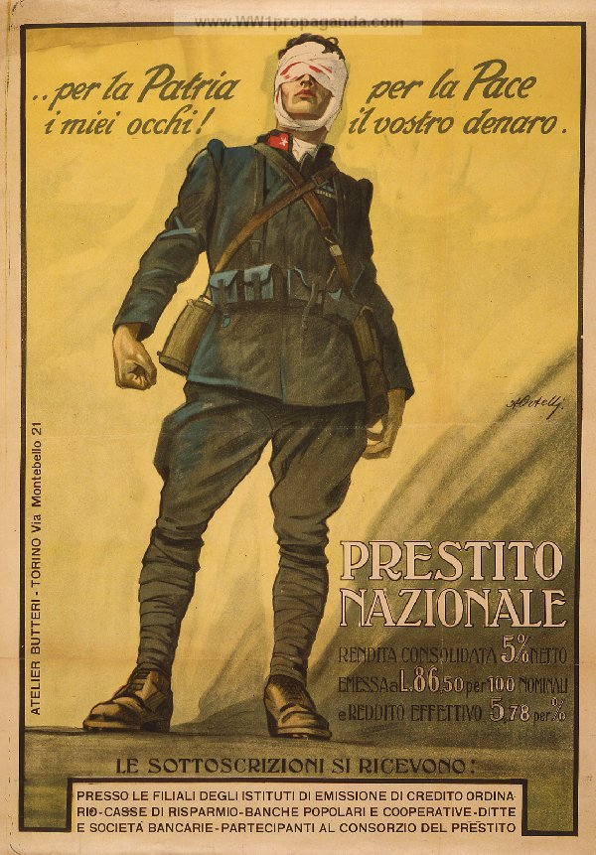
La propaganda.

Slide 11
Le trincee.

Slide 14
No man’s land.

Slide 15
Otto Dix, La guerra durante un attacco di gas (1924).

